Slide 1

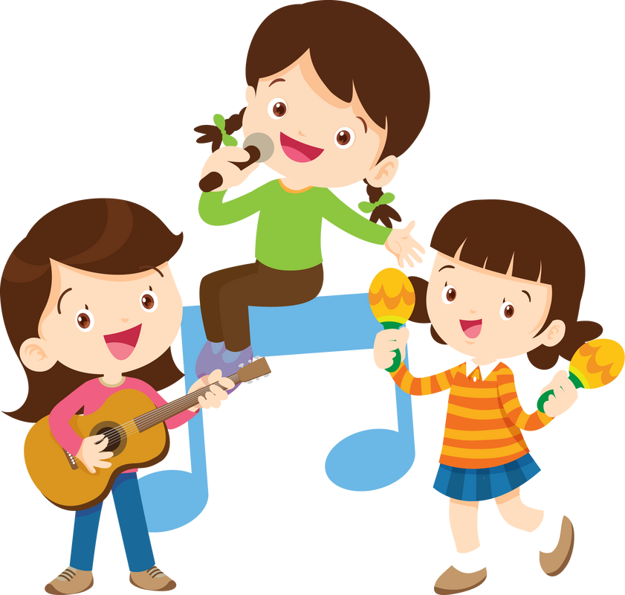


Tiết 26
Tổ chức hoạt động: Vận dụng – Sáng tạo

Slide 2



Sáng tạo động tác phụ họa cho bài hát
“Tuổi hồng ơi”

Slide 3
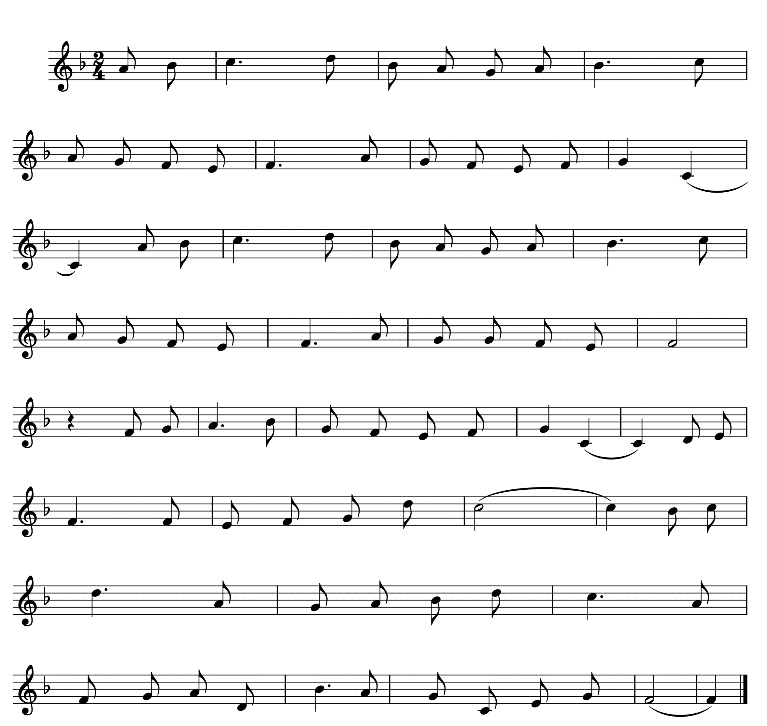





Tuổi hồng ơi
Nhạc và lời: Nguyễn Công Minh
Bình minh lên, líu lo trên cành cây cao, gió
Rồi mai đây, bước chân trên đường thênh thang, ước
xôn xao đưa lời ca, ánh dương chan hòa em tới trường.
mơ bay xa cùng em, đến những nơi miền quê vẫy gọi.
Tuổi hồng ơi, biết bao gương mặt thân quen, biết
Tuổi hồng ơi, biết bao kỉ niệm thân thương, với
bao nụ cười hồn nhiên, mến thương ôi tuổi thần tiên.
bao người bạn cùng em, nhớ mãi ôi tuổi thần tiên.
Tuổi hồng ơi, chứa chan bao niềm vui tháng ngày. Tuổi hồng
ơi, êm đềm như những áng mây. Và em
sẽ tô hồng thêm bao ước mơ, đem
lòng tin yêu cuộc sống, thiết tha tuổi hồng mến thương.

Slide 4


Thể hiện bài hát “Duyên dáng mùa xuân” và đệm theo nhóm

Slide 5



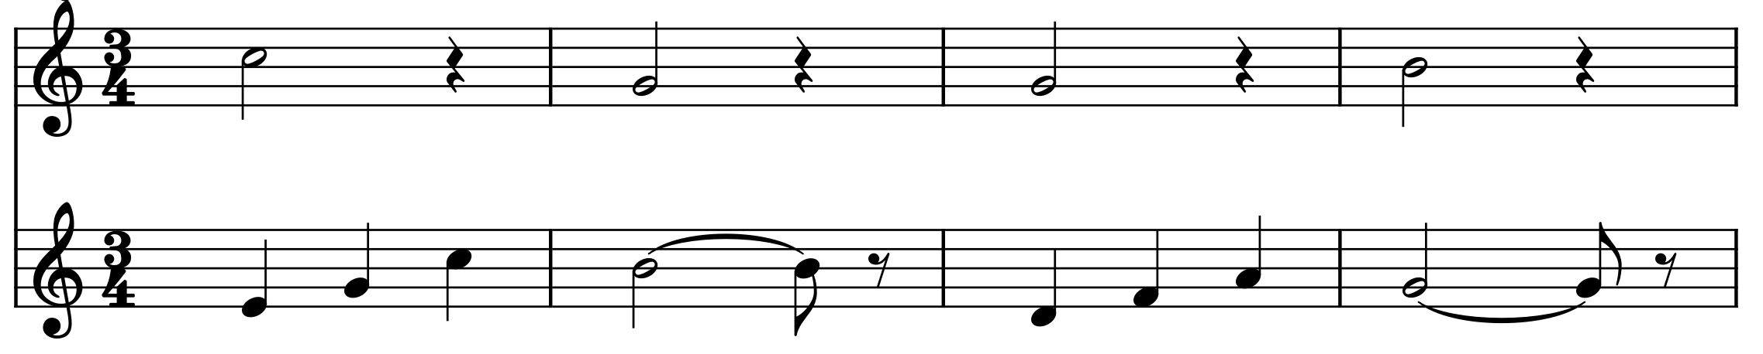
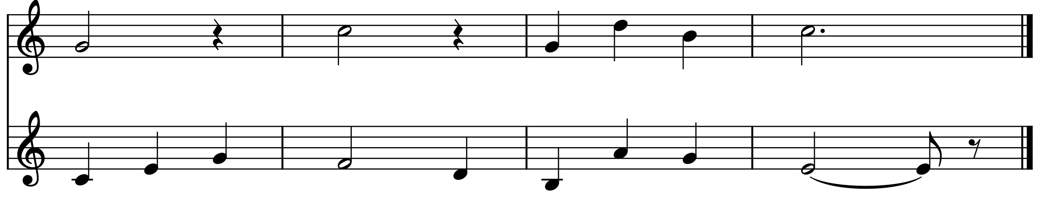
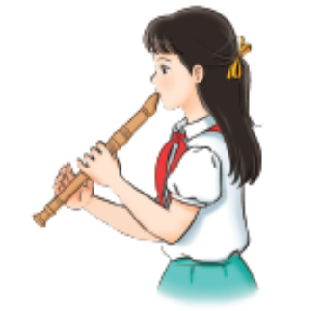



Thực hành đệm trích đoạn “Duyên dáng mùa xuân”
Mùa xuân hát ca, thềm xuân bước qua
Nụ hoa thắm trên môi người tiếng em cười

Slide 6

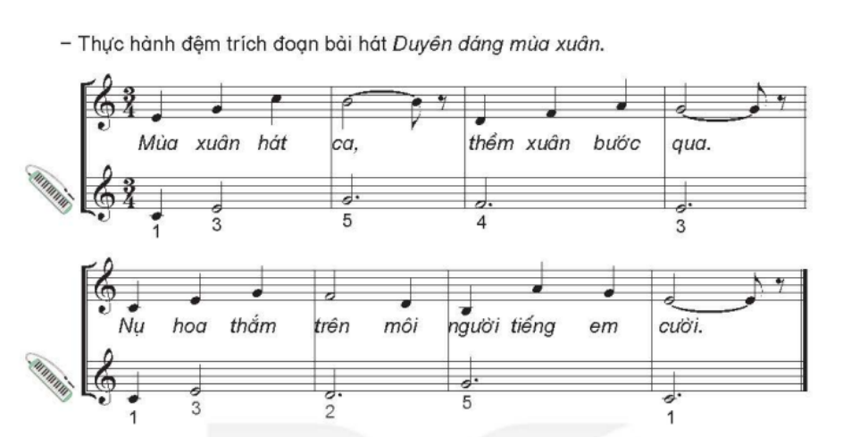
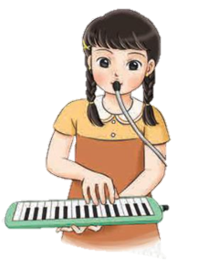

Slide 7
Tiết 26
Tổ chức hoạt động: Vận dụng – Sáng tạo

